Slide 1
梅克尔-帕特里夏树 Merkel-Patricia Tree（MPT）
2018.10

Slide 2
MPT是什么
Merkel Patricia Tree (MPT)，翻译为梅克尔-帕特里夏树
MPT 提供了一个基于密码学验证的底层数据结构，用来存储键值对（key-value）关系
MPT 是完全确定性的，这是指在一颗 MPT 上一组键值对是唯一确定的，相同内容的键可以保证找到同样的值，并且有同样的根哈希（root hash）
MPT 的插入、查找、删除操作的事件复杂度都是O(log(n))，相对于其它基于复杂比较的树结构（比如红黑树），MPT 更容易理解，也更易于编码实现

Slide 3
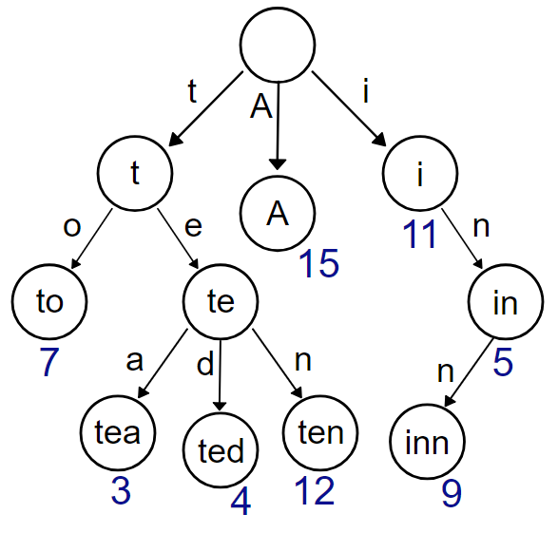
从字典树（Trie）说起
字典树（Trie）也称前缀树（prefix tree），属于搜索树，是一种有序的树数据结构
字典树用于存储动态的集合或映射，其中的键通常是字符串

Slide 4
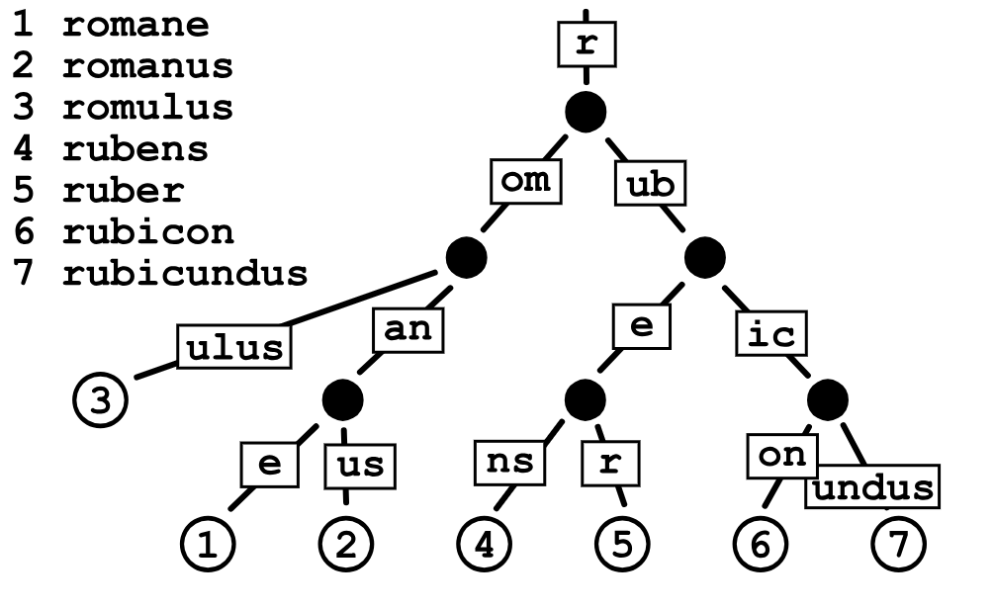
基数树（Radix Tree）
基数树又叫压缩前缀树（compact prefix tree），是一种空间优化后的字典树，其中如果一个节点只有唯一的子节点，那么这个子节点就会与父节点合并存储

Slide 5
基数树节点
在一个标准的基数树里，每个节点存储的数据如下：
[i0, i1, ... in, value]
这里的 i0,i1,...,in 表示定义好的字母表中的字符，字母表中一共有n+1个字符，这颗树的基数（radix）就是 n+1
value 表示这个节点中最终存储的值
每一个 i0 到 in 的“槽位”，存储的或者是null，或者是指向另一节点的指针
用节点的访问路径表示 key，用节点的最末位置存储 value，这就实现了一个基本的键值对存储

Slide 6
示例
我们有一个键值对{ “dog”: “puppy” }，现在希望通过键 dog 访问它的值；我们采用16进制的 Hex 字符作为字符集
首先我们将 “dog” 转换成 ASCII 码，这样就得到了字符集中的表示 64 6f 67，这就是树结构中对应的键
按照键的字母序，即 6->4->6->f->6->7，构建树中的访问路径
从树的根节点（root）出发，首先读取索引值（index）为 6 的插槽中存储的值，以它为键访问到对应的子节点
然后取出子节点索引值为 4 的插槽中的值，以它为键访问下一层节点，直到访问完所需要的路径
最终访问到的叶子节点，就存储了我们想要查找的值，即“puppy”

Slide 7
root
0 | 1 | 2 | 3 | 4 | 5 | 6 | 7 | 8 | 9 | a | b | c | d | e | f | value
6
0 | 1 | 2 | 3 | 4 | 5 | 6 | 7 | 8 | 9 | a | b | c | d | e | f | value
4
0 | 1 | 2 | 3 | 4 | 5 | 6 | 7 | 8 | 9 | a | b | c | d | e | f | value
6
0 | 1 | 2 | 3 | 4 | 5 | 6 | 7 | 8 | 9 | a | b | c | d | e | f | value
f
0 | 1 | 2 | 3 | 4 | 5 | 6 | 7 | 8 | 9 | a | b | c | d | e | f | value
6
0 | 1 | 2 | 3 | 4 | 5 | 6 | 7 | 8 | 9 | a | b | c | d | e | f | value
7
leaf
puppy

Slide 8
基数树的问题
数据校验
基数树节点之间的连接方式是指针，一般是用32位或64位的内存地址作为指针的值，比如C语言就是这么做的。但这种直接存地址的方式无法提供对数据内容的校验，而这在区块链这样的分布式系统中非常重要。
访问效率
基数树的另一个问题是低效。如果我们只想存一个 bytes32 类型的键值对，访问路径长度就是64（在以太坊定义的 Hex 字符集下）；每一级访问的节点都至少需要存储 16 个字节，这样就需要至少 1k 字节的额外空间，而且每次查找和删除都必须完整地执行 64 次下探访问。

Slide 9
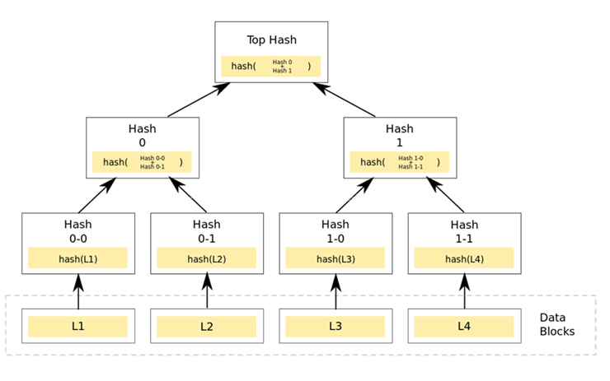
梅克尔树（Merkel Tree）
也被称作哈希树（Hash Tree），以数据块的 hash 值作为叶子节点存储值。梅克尔树的非叶子节点存储其子节点内容串联拼接后的 hash 值。

Slide 10
帕特里夏树（Patricia Tree）
如果一个基数树的“基数”（radix）为2或2的整数次幂，就被称为“帕特里夏树”，有时也直接认为帕特里夏树就是基数树
以太坊中采用 Hex 字符作为 key 的字符集，也就是基数为 16 的帕特里夏树
以太坊中的树结构，每个节点可以有最多 16 个子节点，再加上 value，所以共有 17 个“插槽”（slot）位置
以太坊中的帕特里夏树加入了一些额外的数据结构，主要是为了解决效率问题

Slide 11
MPT（Merkel Patricia Tree）
梅克尔-帕特里夏树是梅克尔树和帕特里夏树的结合
以太坊中的实现，对 key 采用 Hex 编码，每个 Hex 字符就是一个 nibble（半字节）
遍历路径时对一个节点只访问它的一个 nibble ，大多数节点是一个包含17个元素的数组；其中16个分别以 hex字符作为索引值，存储路径中下一个 nibble 的指针；另一个存储如果路径到此已遍历结束，需要返回的最终值。这样的节点叫做“分支节点”（branch node）
分支节点的每个元素存储的是指向下一级节点的指针。与传统做法不同，MPT 是用所指向节点的 hash 来代表这个指针的；每个节点将下个节点的 hash 作为自己存储内容的一部分，这样就实现了 Merkel 树结构，保证了数据校验的有效性

Slide 12
MPT 节点分类
MPT 中的节点有以下几类：
空节点（NULL）
表示空字符串
分支节点（branch）
17 个元素的节点，结构为 [ v0 ... v15, vt ]
叶子节点（leaf）
拥有两个元素，编码路径 encodedPath 和值 value
扩展节点（extension）
拥有两个元素，编码路径 encodedPath 和键 key

Slide 13
MPT 中数据结构的优化
对于64个字符的路径长度，很有可能在某个节点处会发现，下面至少有一段路径没有分叉；这很难避免
我们当然可以依然用标准的分支节点来表示，强制要求这个节点必须有完整的16个索引，并给没有用到的那15个位置全部赋空值；但这样有点蠢
通过设置“扩展节点”，就可以有效地缩短访问路径，将冗长的层级关系压缩成一个键值对，避免不必要的空间浪费
扩展节点（extension node）的内容形式是 [encodedPath, key]，其中 encodedPath 包含了下面不分叉的那部分路径，key 是指向下一个节点的指针（hash，也即在底层db中的存储位置）
叶子节点（leaf node）：如果在某节点后就没有了分叉路径，那这是一个叶子节点，它的第二个元素就是自己的 value

Slide 14
压缩之后的 ”dog” 路径
0 | 1 | 2 | 3 | 4 | 5 | 6 | 7 | 8 | 9 | a | b | c | d | e | f | value
root
6
leaf
46f67 | puppy

Slide 15
紧凑编码（compact coding）
路径压缩的处理相当于实现了压缩前缀树的功能；不过路径表示是 Hex 字符串（nibbles），而存储却是以字节（byte）为单位的，这相当于浪费了一倍的存储空间
我们可以采用一种紧凑编码（compact coding）方式，将两个 nibble 整合在一个字节中保存，这就避免了不必要的浪费
这里就会带来一个问题：有可能 nibble 总数是一个奇数，而数据总是以字节形式存储的，所以无法区分 nibble 1 和 nibbles 01；这就使我们必须分别处理奇偶两种情况
为了区分路径长度的奇偶性，我们在 encodedPath 中引入标识位

Slide 16
Hex 序列的压缩编码规则
我们在 encodedPath 中，加入一个 nibble 作为前缀，它的后两位用来标识节点类型和路径长度的奇偶性
MPT 中还有一个可选的“结束标记”（用T表示），值为 0x10 (十进制的16)，它仅能在路径末尾出现，代表节点是一个最终节点（叶子节点）
如果路径是奇数，就与前缀 nibble 凑成整字节；如果是偶数，则前缀 nibble 后补 0000 构成整字节
Hex 字符 | 二进制位（bits） | 节点类型 | 路径长度
0 | 0000 | 扩展 | 偶
1 | 0001 | 扩展 | 奇
2 | 0010 | 叶子 | 偶
3 | 0011 | 叶子 | 奇

Slide 17
编码示例
> [ 1, 2, 3, 4, 5, ...] 不带结束位，奇路径
'11 23 45'
> [ 0, 1, 2, 3, 4, 5, ...] 不带结束位，偶路径
'00 01 23 45'
> [ 0, f, 1, c, b, 8, 10] 带结束位 T 的偶路径
'20 0f 1c b8'
> [ f, 1, c, b, 8, 10] 带结束位 T 的奇路径
'3f 1c b8'

Slide 18
MPT 树结构示例
假设我们现在要构建一个存储了以下键值对的 MPT 树：
('do', 'verb'), ('dog', 'puppy'), ('doge', 'coin'), ('horse', 'stallion')
首先我们会把所有的路径（path）转成 ASCII 码表示的 bytes：
<64 6f> : 'verb'
<64 6f 67> : 'puppy'
<64 6f 67 65> : 'coin'
<68 6f 72 73 65> : 'stallion‘
然后我们就可以用在底层db中存储的以下键值对，构建出 MPT 树：
rootHash: [ <16>, hashA ]
hashA: [ <>, <>, <>, <>, hashB, <>, <>, <>, hashC, <>, <>, <>, <>, <>, <>, <>, <> ]
hashC: [ <20 6f 72 73 65>, 'stallion' ]
hashB: [ <00 6f>, hashD ]
hashD: [ <>, <>, <>, <>, <>, <>, hashE, <>, <>, <>, <>, <>, <>, <>, <>, <>, 'verb' ]
hashE: [ <17>, hashF ]
hashF: [ <>, <>, <>, <>, <>, <>, hashG, <>, <>, <>, <>, <>, <>, <>, <>, <>, 'puppy' ]
hashG: [ <35>, 'coin' ]

Slide 19
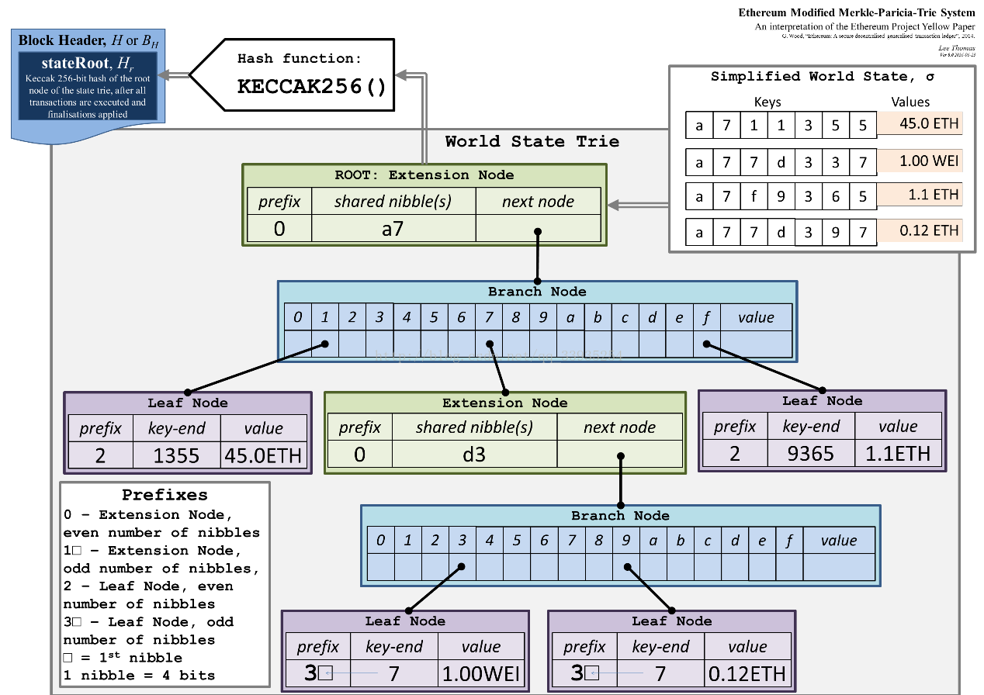

Slide 20
以太坊中树结构
以太坊中所有的 merkel 树都是 MPT
在一个区块的头部（block head）中，有三颗 MPT 的树根：
stateRoot
状态树的树根
transactionRoot
交易树的树根
receiptsRoot
收据树的树根

Slide 21
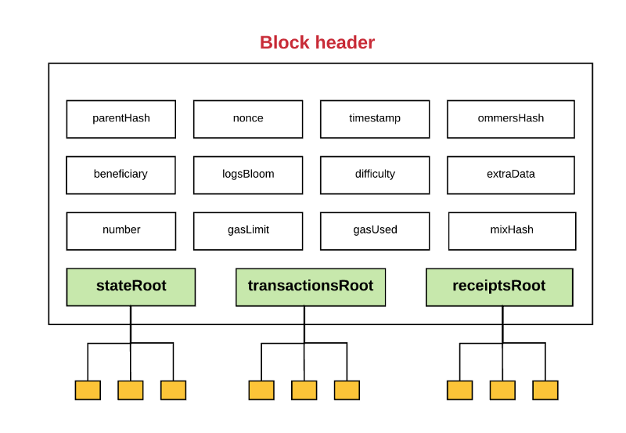

Slide 22
以太坊中树结构
状态树（state trie）
世界状态树，随时更新；它存储的键值对 (path, value) 可以表示为 (sha3(ethereumAddress), rlp(ethereumAccount) )
这里的 account 是4个元素构成的数组：[nonce, balance, storageRoot, codeHash]
存储树（storage trie）
存储树是保存所有合约数据的地方；每个合约账户都有一个独立隔离的存储空间
交易树（transaction trie）
每个区块都会有单独的交易树；它的路径（path）是 rlp(transactionIndex)，只有在挖矿时才能确定；一旦出块，不再更改
收据树（receipts trie）
每个区块也有自己的收据树；路径也表示为 rlp(transactionIndex)

Slide 23
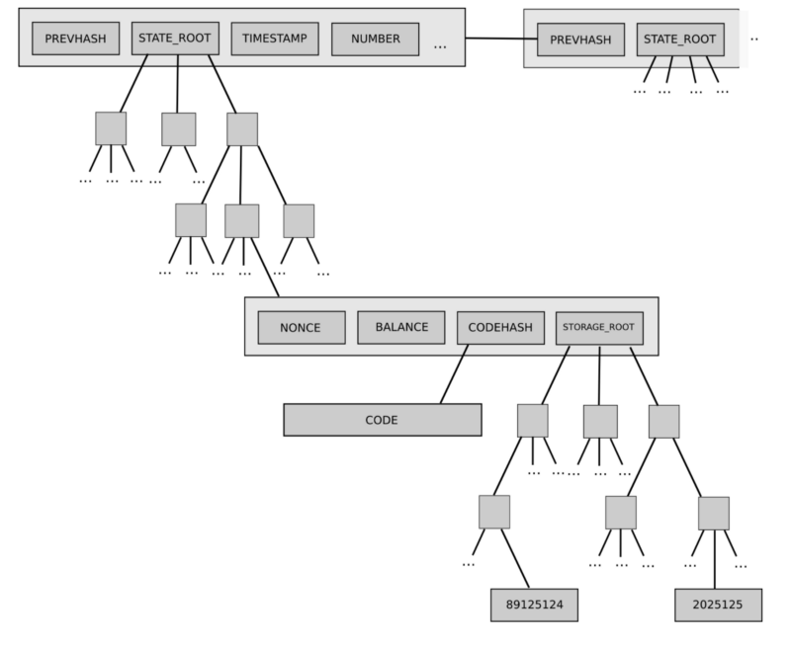

Slide 24
Q&A

